Slide 1
La medicina nucleare nella valutazione del tumore al polmone
Laura Evangelista MD PhD
Medicina Nucleare, Istituto Oncologico Veneto IOV – IRCCS, Padova

Slide 2
Medicina nucleare e tumore polmonare
SPECT
PET
Scintigrafia ossea
Scintigrafia V/P
FDG
No-FDG
Stadiazione di malattia
Guida al trattamento ideale
Valutazione della risposta al trattamento

Slide 3
Indicazioni cliniche
Caratterizzazione della lesione polmonare
Stadiazione
Sospetta ripresa di malattia (o ristadiazione)
Guida al planning radioterapico
Valutazione della risposta al trattamento locale e sistemico
 | SPECT |  | PET
 | 99mTc-DPD | 99mTc-MAA | FDG | 68Ga-Dotatoc o 18F-Colina
Caratterizzazione | NO | NO | SI | SI
Stadiazione | SI | NO | SI | NO
Ristadiazione | SI | NO | SI | NO
Guida RT | NO | SI | SI | NO
Valutazione trattamento | SI | NO | SI | NO

Slide 4
Linee guida
 | AIOM (2018) |  | ESMO (2018) |  | NCCN (2019) |  | ACCP Guidelines (2013)
 | 99mTc-DPD SPECT | FDG PET | 99mTc-DPD SPECT | FDG PET | 99mTc-DPD SPECT | FDG PET | 99mTc-DPD SPECT | FDG PET
Caratterizzazione | NO | SI | NO | SI | NO | SI | NO | SI
Stadiazione | NO | SI | SI | SI | NO | SI | SI (se PET ND) | SI
Ristadiazione | NO | NO | NO | NO | NO | SI | ND | ND
Guida RT | ND | ND | ND | ND | NO | SI | ND | ND
Valutazione trattamento | ND | ND | ND | ND | NO | SI | ND | ND
ACCP=American College of Chest Physician; ND=non disponibile

Slide 5
Istologia
NSCLC
SCLC
Carcinoide
Sarcoma/altri
Squamocellulare
Adenocarcinoma invasivo
Adenocarcinoma in situ
FDG PET/CT debolmente raccomandata⁴
68Ga-Dotatoc e 18F-Colina (qualche evidenza) ⁵
FDG PET/CT debolmente raccomandata
FDG PET/CT
fortemente raccomandata¹
FDG PET/CT debolmente raccomandata²
68Ga-Dotatoc e 18F-Colina (qualche evidenza) ³
¹Yu B, et al. Cancer Manage Res 2018; 10:1859-1864
²Lee HY, et al. Lung Cancer 2009; 65:170-5
³Calais J, et al. J Thoracic Oncol 2015; 10:e49-50
⁴Lu YY, et al. Nucl Med Comm 2014; 35:697-703
⁵Jiang Y et al. Medicine (Baltimore) 2019; e14769

Slide 6
Caratterizzazione e stadiazione
T
PET/CT con FDG
Maligno
(alta probabilità post-test di malignità)*
Stadiazione
PET/CT con FDG
N
Caratterizzazione
M
Benigno
(bassa probabilità post-test di malignità)*
*post-test likelihood of malignancy (Herder model)

Slide 7
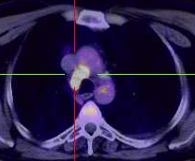
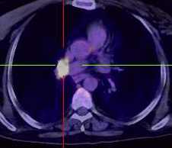
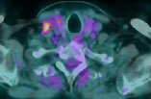
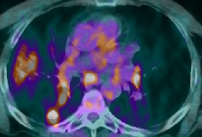
Stadiazione: parametro N
N | Sede
Nx | I linfonodi regionali non possono essere valutati
N0 | Assenza di metastasi nei linfonodi regionali
N1 | Metastasi nei linfonodi peribronchiali e/o ilari ipsilaterali ed intrapolmonari, incluso il coinvolgimento per estensione diretta
N2 | Metastasi nei linfonodi mediastinici e sottocarenali ipsilaterali
N3 | Metastasi nei linfonodi mediastinici controlaterali, ilari controlaterali, scaleni, ipsilaterali o controlaterali, sovraclaveari

Slide 8
Stadiazione: parametro N
La combinazione di SUVmax e grandezza del tumore consente di stratificare il rischio del paziente di avere metastasi occulte.
Rischio basso (4.3%): TS<2.5 cm e SUVmax< 4.4);
Rischio intermedio (22.7%): TS<2.5 cm e SUVmax > 4.4);
Rischio alto (88.9%): TS>2.5 cm e SUVmax > 4.4)
Kuo et al. Acad Radiol 2012; 19: 685-92
Studio randomizzato
Fisher B, et al. NEJM 2009; 361(2):32-39
Author | N pts | Stage | Pooled sensitivity | Pooled specificity | Pooled PPV | Pooled NPV
Wang, 2012 | 1122 | T1-T2 | NA | NA | NA | 0.93 (N2)
Pak, 2015 | 3255 | All T | 0.62* 0.67** | 0.92* 0.87** | NA NA | NA NA
189 pts
PET/CT
98 pts
CI
91 pts
NA=not available; *lesion-based analysis; **patient-based analysis
Mediastinoscopy
89 pts
Mediastinoscopy
88 pts
Author | N pts | TB | Pooled Sens. | Pooled Spec. | LR+ | LR-
Liao et al, 2012 | 1248 | End. | 0.51* 0.63** | 0.97* 0.96** | 10.5* 10** | 0.9* 0.2**
 |  | Non-end. | 0.77 0.71** | 0.94* 0.88** | 8.2* 3.8** | 0.4* 0.4**
Op.= 60
No-op.= 38
Op.= 73
No-op.= 18
Futile thora: 21
No futile: 39
Futile thora: 38
No futile: 35
NA=not available; *lesion-based analysis; **patient-based analysis
7% di metastasi occulte

Slide 9
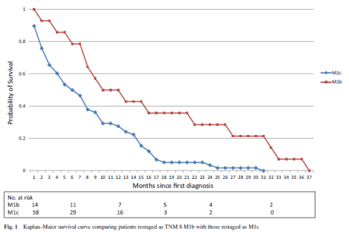
Stadiazione: parametro M
Recente meta-analisi su 1326 pazienti:
Pooled sensitivity: 81%
Pooled specificity: 96%
DOR: 117
LR+: 22.9
LR-:0.20
Cancer Management and Research 2018; 10
TNM 7 descriptor | TNM 8 descriptor
M0 no distant mets | M0 no change to TNM 7
M1 distant mets | M1 no change to TNM7
M1a separate tumor nodule in a contralateral lobe; tumor with pleural or pericardial effusion | M1a no change to TNM7
M1b distant (extrathoracic) metastasis | M1b single extrathoracic metastasis*, ** M1c multiple extrathoracic metastass in one or more organs
*OS M1b disease staged with PET/CT = 21.4 mo.
vs.
*OS M1b staging without PET/CT = 7.0 mo.
(p= 0.0296)
**this includes involvement of a single distant (nonregional) lymph node
Tufman A, Stahlenther Onkol 2017; 193: 392-401

Slide 10
PET/CT e metastasi ossee
Author, year | Bone scan |  | FDG PET/CT
 | Sensitivity | Specificity | Sensitivity | Specificity
Fisher¹, 2007 | 22% | 84% | 78% | 100%
Lee², 2012 | 37% | 92% | 100% | 100%
Rodrigues³, 2016 | 87.8% | 97.5% | 97.7% | 100%
Bone scan⁴:
1) Identifica molte lesioni a livello dello scheletro assile
2) Meno costosa
3) Fornisce solo Informazioni sull’osso
4) Meno sensibile e specifica
FDG PET/CT⁴:
1) Ha sostituito la scintigrafia ossea in fase di stadiazione
2) É meno accurate nella valutazione dello scheletro appendicolare (specie estremità inferiori)
3) La componente TC è fondamentale per la caratterizzazione della morfologia delle lesioni (blastiche vs litiche)
¹Fisher BM, Ann Oncol 2007; 18:338-45; ²Lee JW, ANM 2012; 31:124-9; ³Rodrigues M, QJNMMI 2016; 60:62-8; ⁴Mitchell MD, Acad Radiol 2016; 23:1047-1056

Slide 11
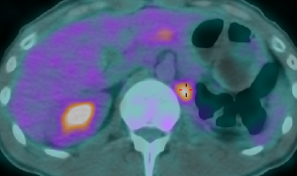
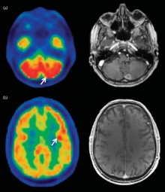
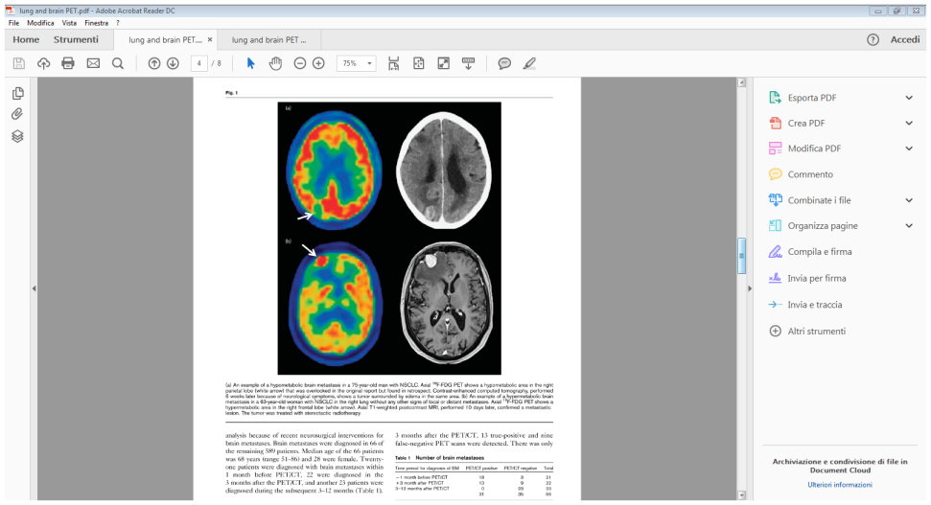
PET/CT e metastasi cerebrali
PET/CT e metastasi surrenaliche
Author, year | N pts | Sens | Spec | LR+ | LR-
Wu et al, 2017 | 707 | 88.7% | 90.8% | 8.55 | 0.09
Optimal cut-off | Sensitivity | Specificity | Accuracy
SUVmax > 2,7 | 88.9% | 87.5% | 88.5%
SUV ratio> 1,3 | 84.4% | 100% | 88.5%
HU > 18 | 86.7% | 81.2% | 85.2%
Size > 20 mm | 53.3% | 87.5% | 62.3%
SUV ratio > 1,3 and HU > 18 | 97.7% | 81.2% | 93.4%
Authors, year | Sensitivity | Specificity
Lee HY¹, 2009 | 24% | 100%
Kruger², 2011 | 27.3% | 97.6%
Hjothaug³, 2015 | 72% | 100%
18F-FDG PET/CT non esclude la presenza di metastasi cerebrali e pertanto la MRI è sempre raccomndata
*SUV ratio: SUVmax adrenal/liver
Cho AR, NMMI 2011; 45:42-58

Slide 12
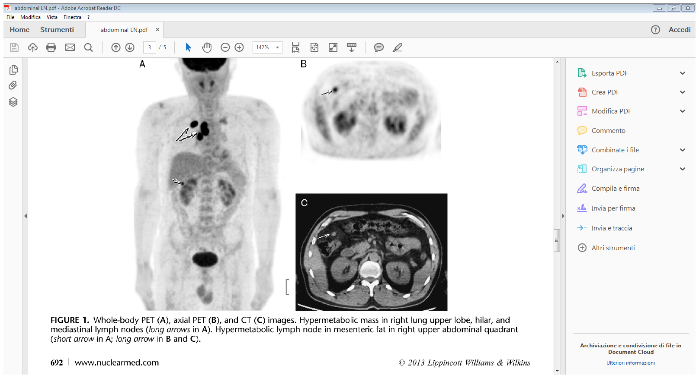
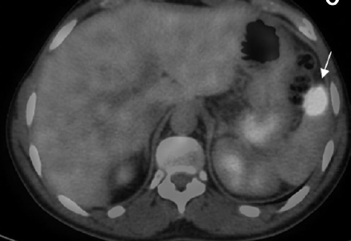
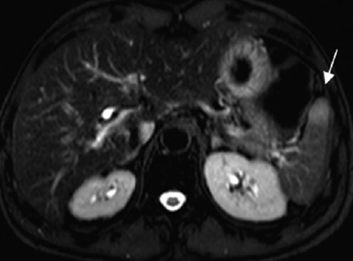
PET/CT e altre sedi di metastasi
Pancreas
LN addominali
Milza
PET/CT
PET/CT
PET/CT
Sato M, Ann Nucl Med 2009; 23:49–57
Stomaco
CT
MRI
PET/CT
Clin Nucl Med 2013; 38: 691-4
Clin Nucl Med 2011; 36: 707-9
Ding L, Oncotarget, 2016; 7:87479-84

Slide 13
Stadiazione: cambio stadio e management
Studio | N pts | Cambio dello stadio | Impatto sul management
Lewis et al, 1994 | 34 | - | 41%
Bury et al, 1997 | 109 | 34% | 25%
Saunders et al, 1999 | 97 | 27% | 37%
Pieterman et al, 2000 | 102 | 62% | -
Hicks et al, 2001 | 153 | 43% | 35%
Hoekstra et al, 2003 | 57 | 30% | 19%
Schmucking et al, 2003 | 63 | - | 52%
Zhou et al, 2017 | 54 | 25.9% | -
Takeuchi et al, 2014 | 592 | 28.7% | 37.2%
Taus et al, 2014 | 246 | 35% | -
Zheng et al, 2014 | 23 | 35% | -
Kirmani et al, 2013 | 312 | 25.3% | -
Volpi et al. Ann Transl Med 2018; 6: 95

Slide 14
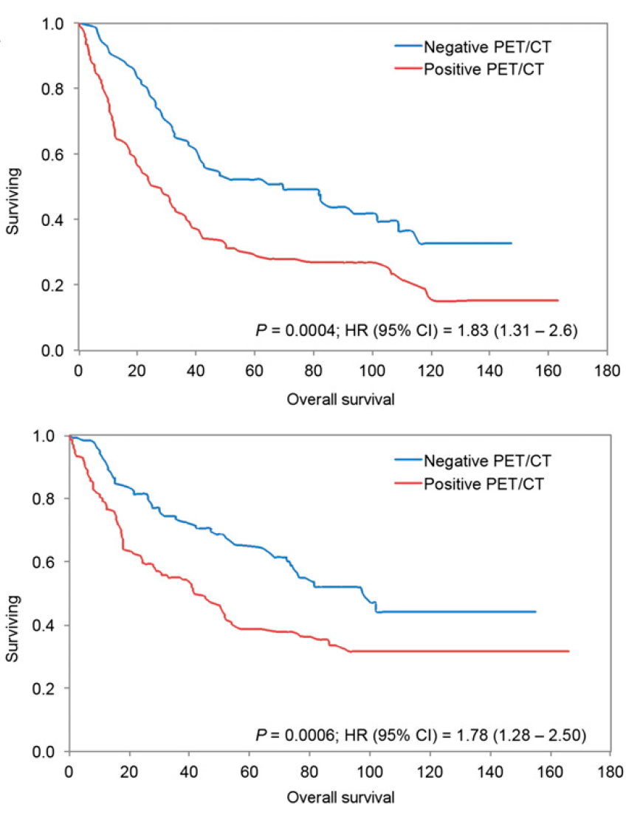
Ristadiazione
N=976 pz
Dopo 12-24 mesi dalla fine della terapia
Confronto | Imaging | Pooled Sensitivity | Pooled Specificity
PET vs. CI | PET CI | 95% 80% | 88% 76%
PET/CT vs CI | PET/CT CI | 78% 69% | 83% 80%
PET vs PET/CT | PET PET/CT | 86% 88% | 60% 87%
Indirect | PET PET/CT CI | 90% 94% 78% | 84% 90% 80%
Dopo >24 mesi dalla fine della terapia
He et al. Acta Radiologica 2014; 53:309-317
Antoniou et al. JNM 2014; 55:1062-1068

Slide 15
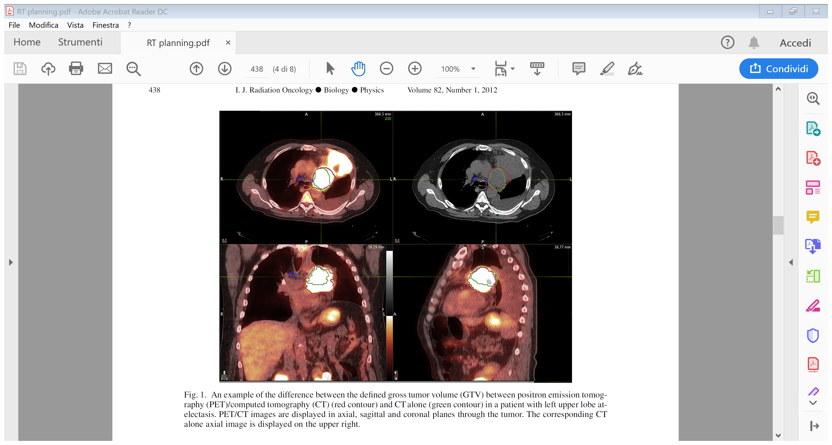
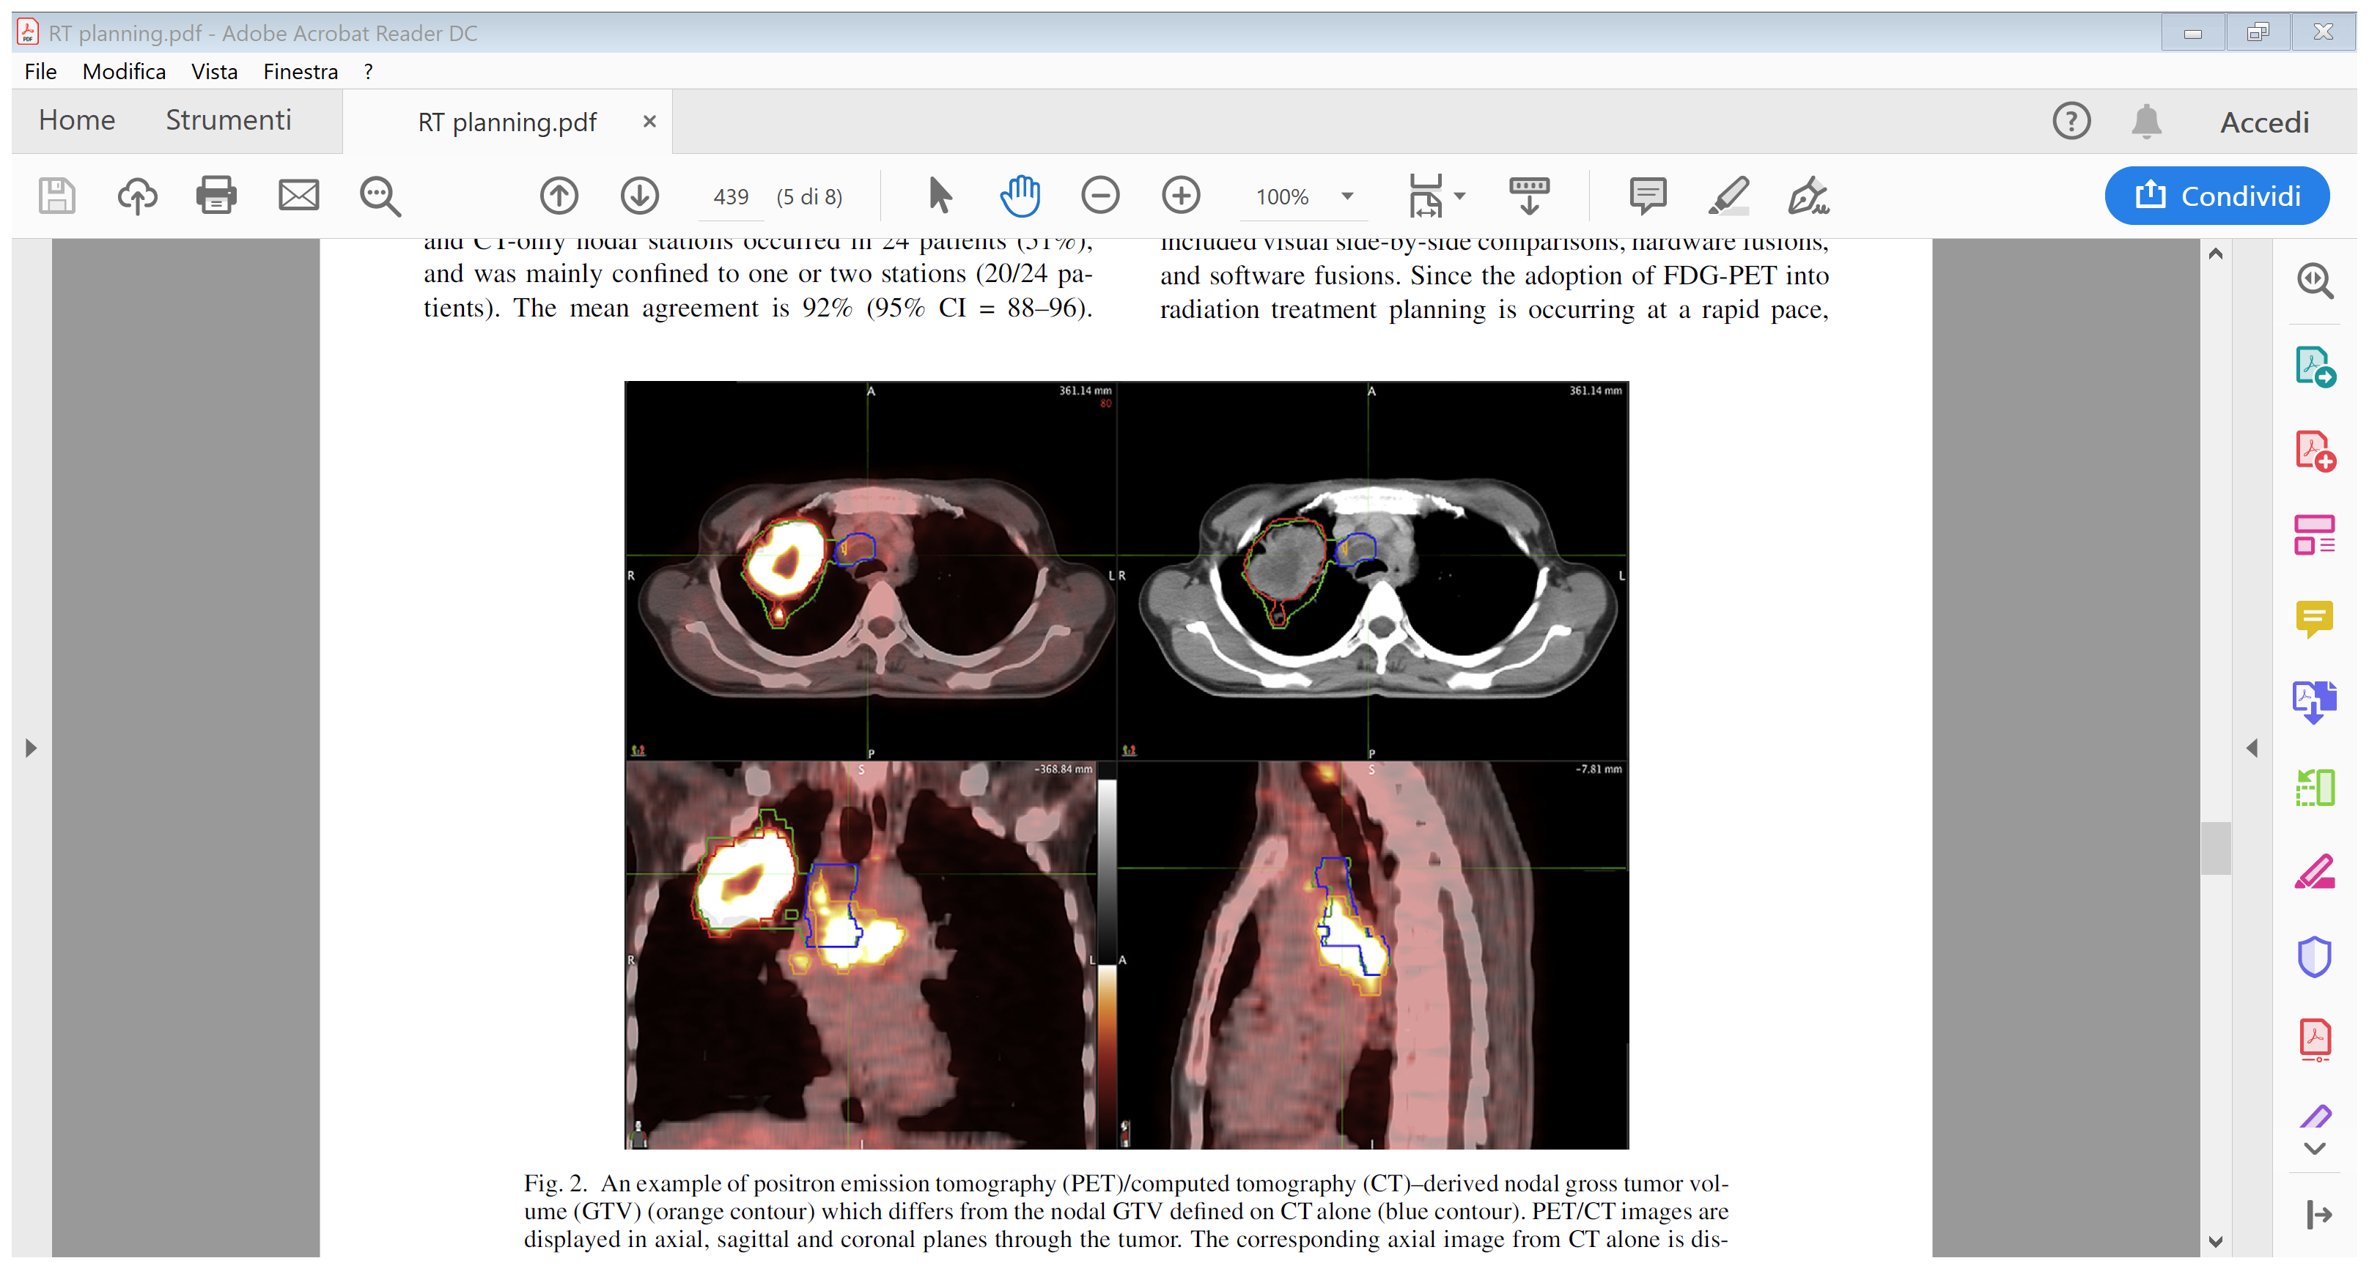
RT planning
Author, year | N pz | Cambio RT planning | Cambio GTV
MacManus et al, 2001 | 102 | 38% | -
Pommier et al, 2010 | 134 | 31% | 27,1%
Deniaud-Alexandre et al, 2005 | 92 | - | 48%
Kolodziejczyk et al, 2011 | 75 | - | 27%
Vanuytsel et al, 2000 | 73 | - | 62%
Bradley et al, 2012 | 52 |  | 49%
Bradley et al, 2004 | 47 | - | 51%
Elective nodal irradiation: irradiazione di tessuto linfonodale adiacente a quello già coinvolto dalla neoplasia, con lo scopo di bonificare ipotetiche micrometastasi linfonodali.
4D irradiation: sincronizzazione del tessuto metabolico attivo da irradiare mediante gating-respiratorio.

Slide 16
Valutazione della risposta al trattamento
Trattamento locale
Trattamento sistemico
Chemioterapia
Terapia target
Immunoterapia

Slide 17
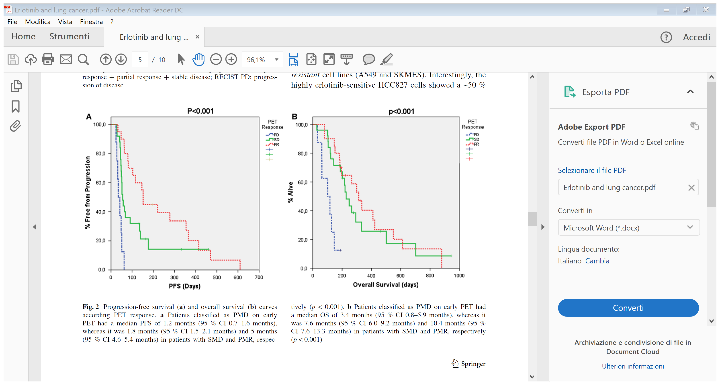
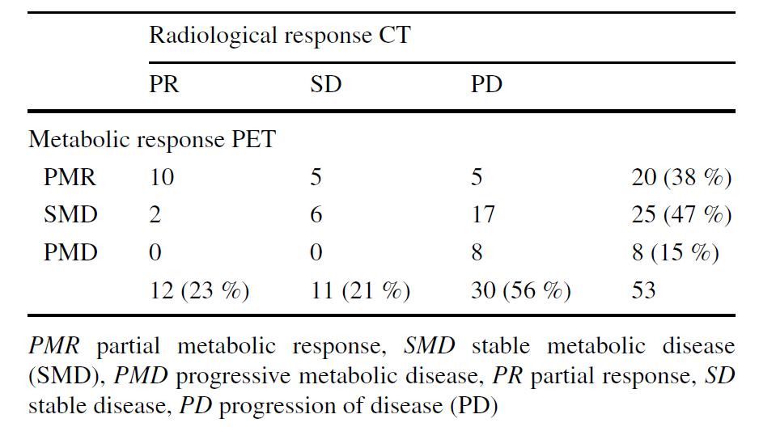
Predictive and prognostic value of early response assessment using 18FDG-PET in advanced non-small cell lung cancer patients treated with erlotinib
Tiseo et al Canc Chem Pharm 2014; 299-307
PET0
PET1
CT0
CT1
0
2 d
45 d
Erlotinib
La FDG-PET dopo 2 gg dall’inizio del trattamento con Erlotinib potrebbe essere utile nell’identificare precocemente i pazienti resistenti al trattamento e quindi predire l’outcome clinico prima della CT convenzionale.

Slide 18
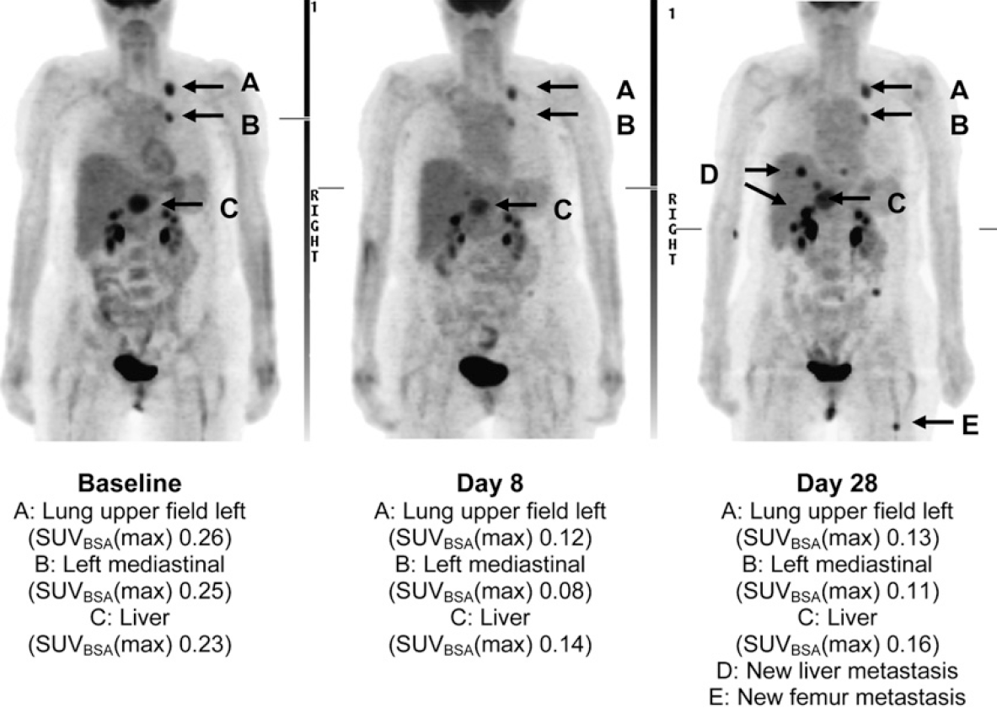
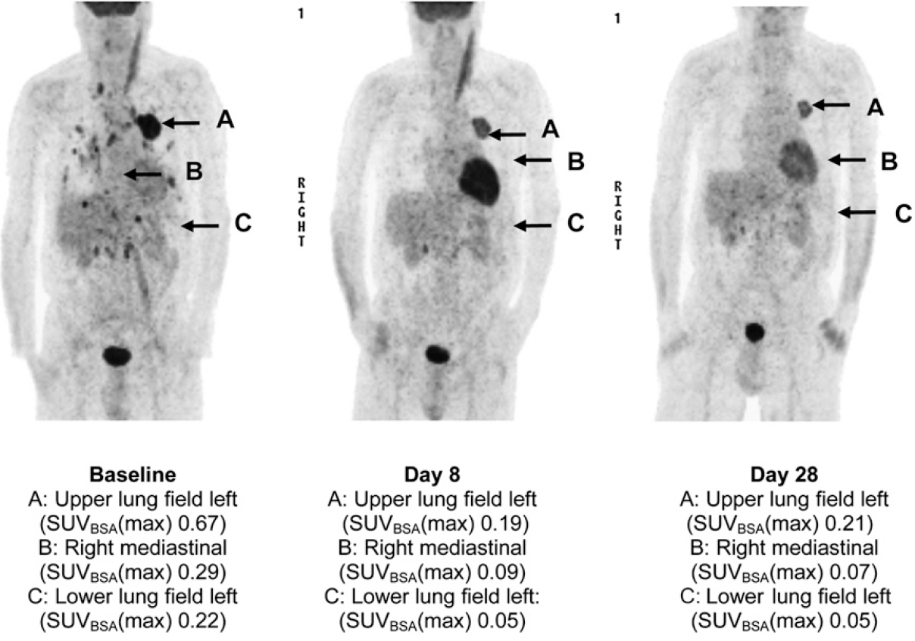
Downregulation of 18F-FDG uptake in PET as an early pharmacodynamic effect in treatment of non-small cell lung cancer with the mTOR inhibitor Everolimus
8 pazienti con NSCLC avanzato
10 mg/die di Everolimus in trattamento continuativo
FDG basale e dopo 8gg dall’inizio del trattamento
Riduzione del SUVmax tra -12,8% e -72.2%
L’inibizione del metabolismo glucidico è un effetto farmacodinamico precoce nei pazienti trattati con everolimus e può essere monitorato mediante FDG PET/CT
Nogova et al, JNM 2009; 50: 1815-19

Slide 19
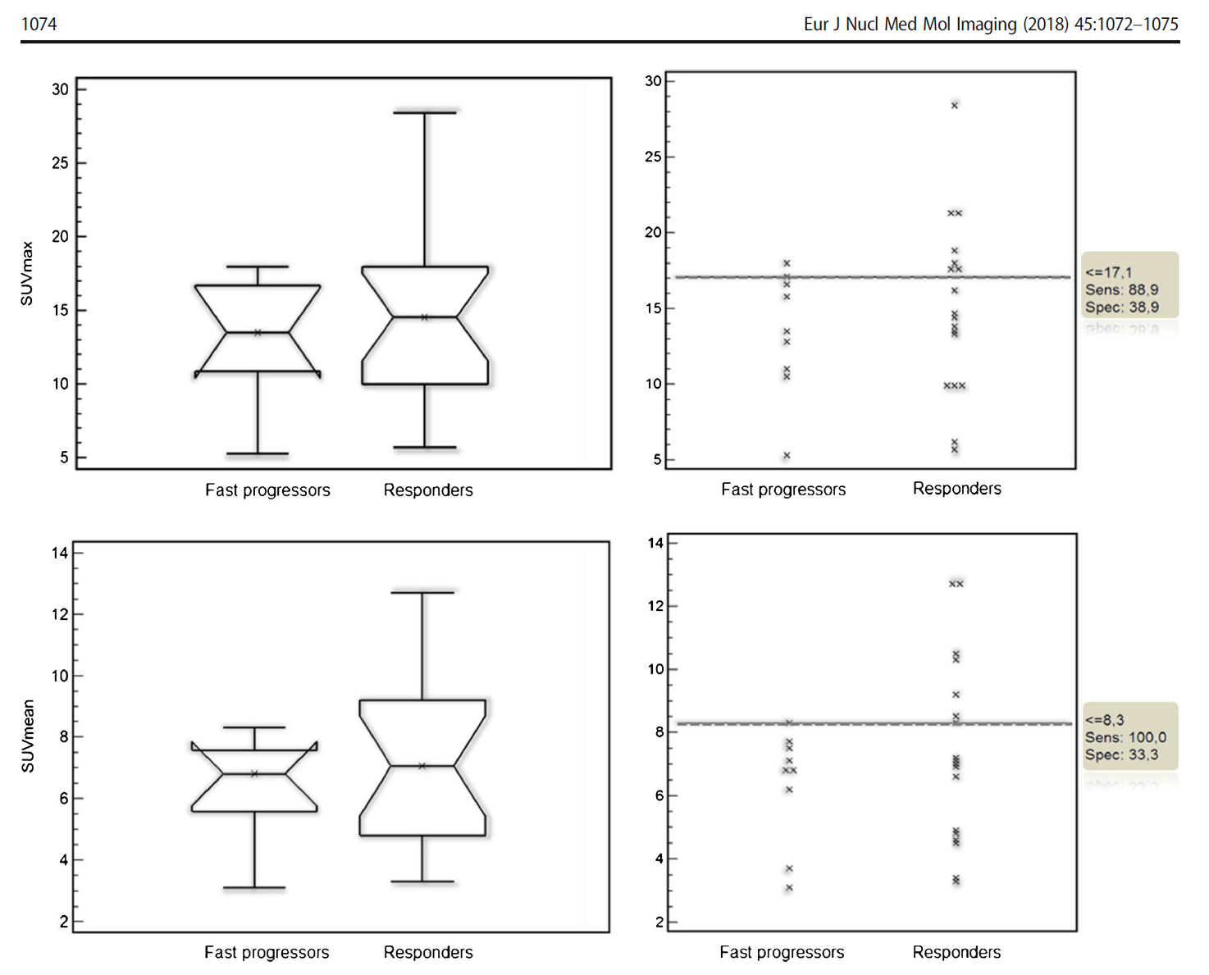
Selezione pazienti da candidare alla immunoterapia-1
Parametri semiquantitativi
Radiomica*
*Jiang et al. Acad Radiol 2019; in press
Eur J Nucl Med Mol Imaging 2018; 45: 1072-75

Slide 20
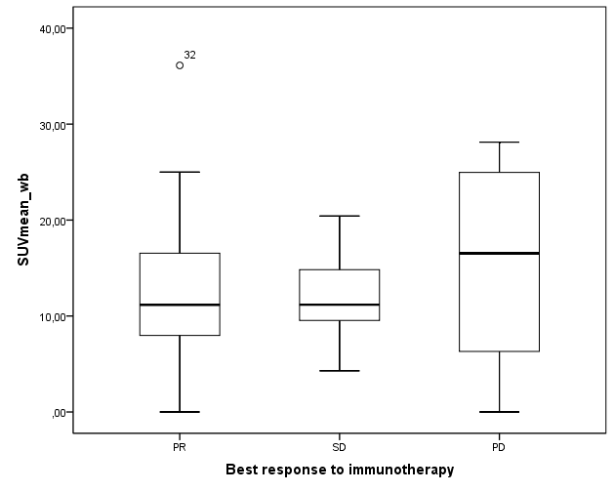
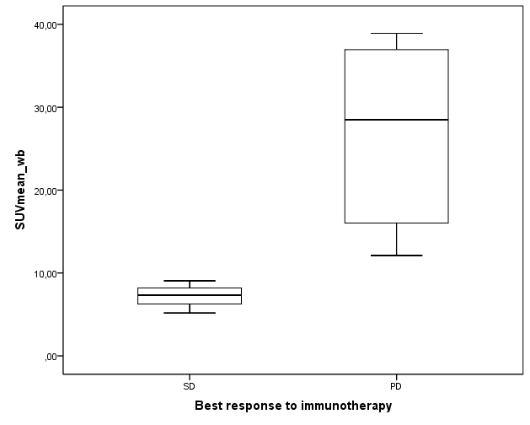
Selezione pazienti da candidare alla immunoterapia-2
Maschi
Femmine
P=NS
P<0.05
Evangelista et al. Nucl Med Comm 2019; in press

Slide 21
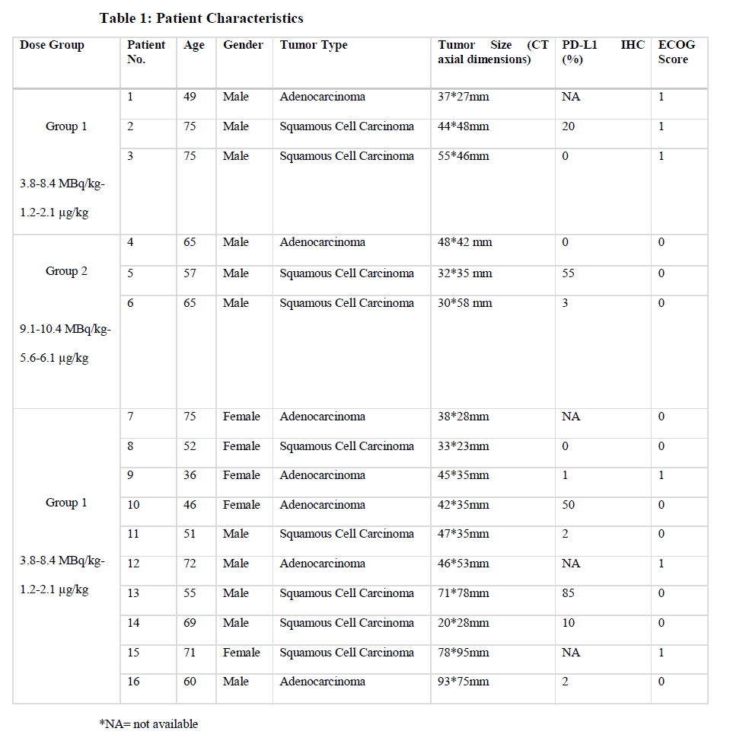
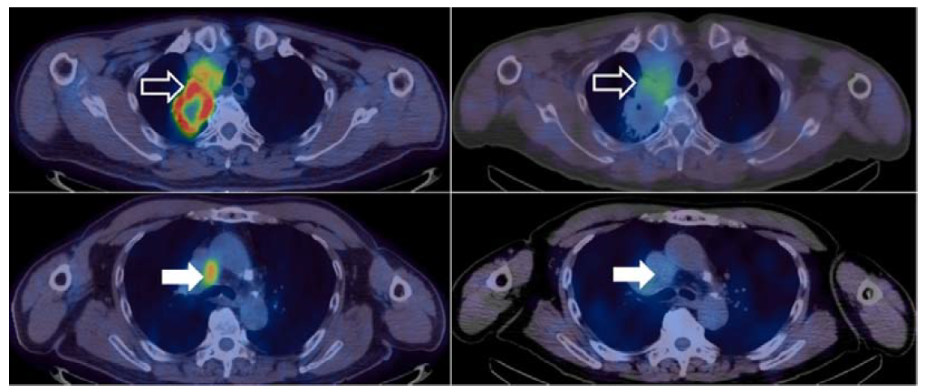
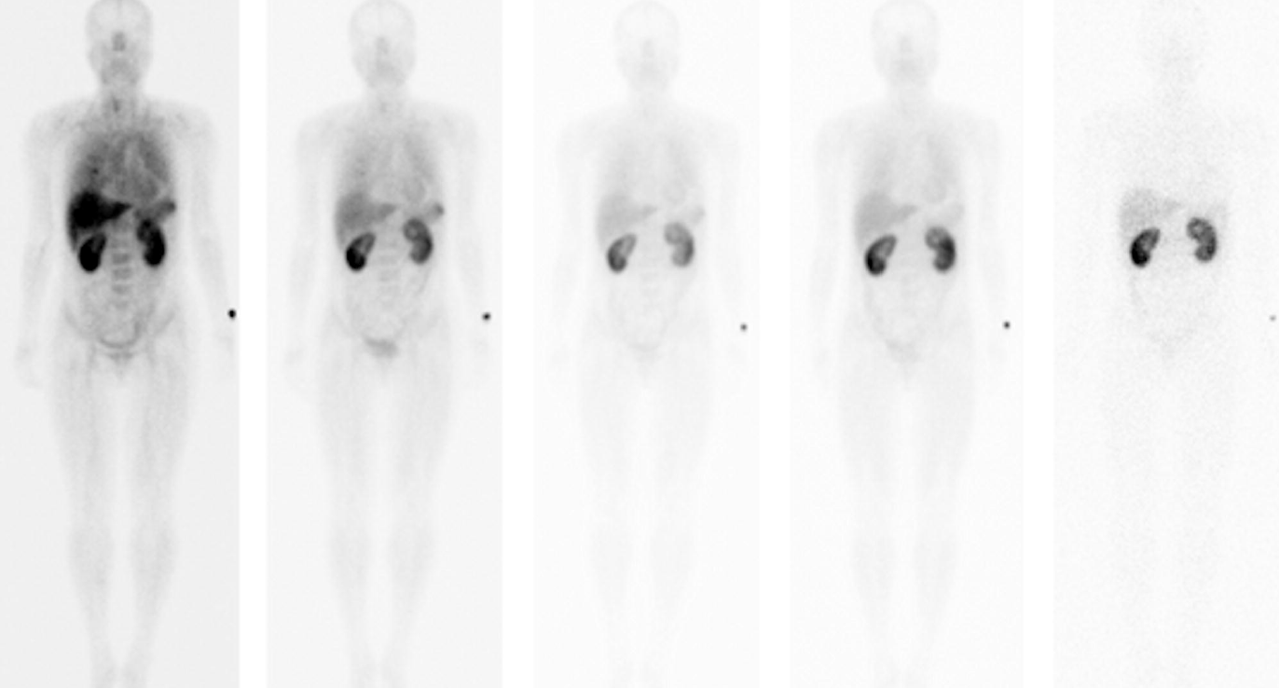
Oltre FDG nella valutazione della immunoterapia
Ongoing clinical trial
100 μg
FDG
PD-L1
Number | RF | Tumor
NCT02453984 | 89Zr-Atezolizumab | TNBC, NSCLC, Bladder
2015-005765-23 | 89Zr-Durvalumab | NSCLC
NCT03514719 | 89Zr-avelumab | NSCLC
NCT03638804 | 89Zr-KN035 | Advanced solid tumour
400 μg
FDG
PD-L1
J Nucl Med 2019; in press
100 μg
99mTc labeled anti-PD-L1 sdAb
10 min
1 h
2 h
3 h
24 h

Slide 22
Conclusioni
La PET/CT con FDG:
  ha un uso consolidato in fase di stadiazione per la valutazione del NM
  Ha un uso consolidato nel planning radioterapico
  potrebbe avere un ruolo in fase di ristadiazione e nella valutazione della risposta al trattamento
La PET/CT e la SPECT con nuovi radiofarmaci per il management del paziente con cancro del polmone rappresenta la sfida dei prossimi anni

Slide 23

Grazie! laura.evangelista@iov.veneto.it

